Slide 1
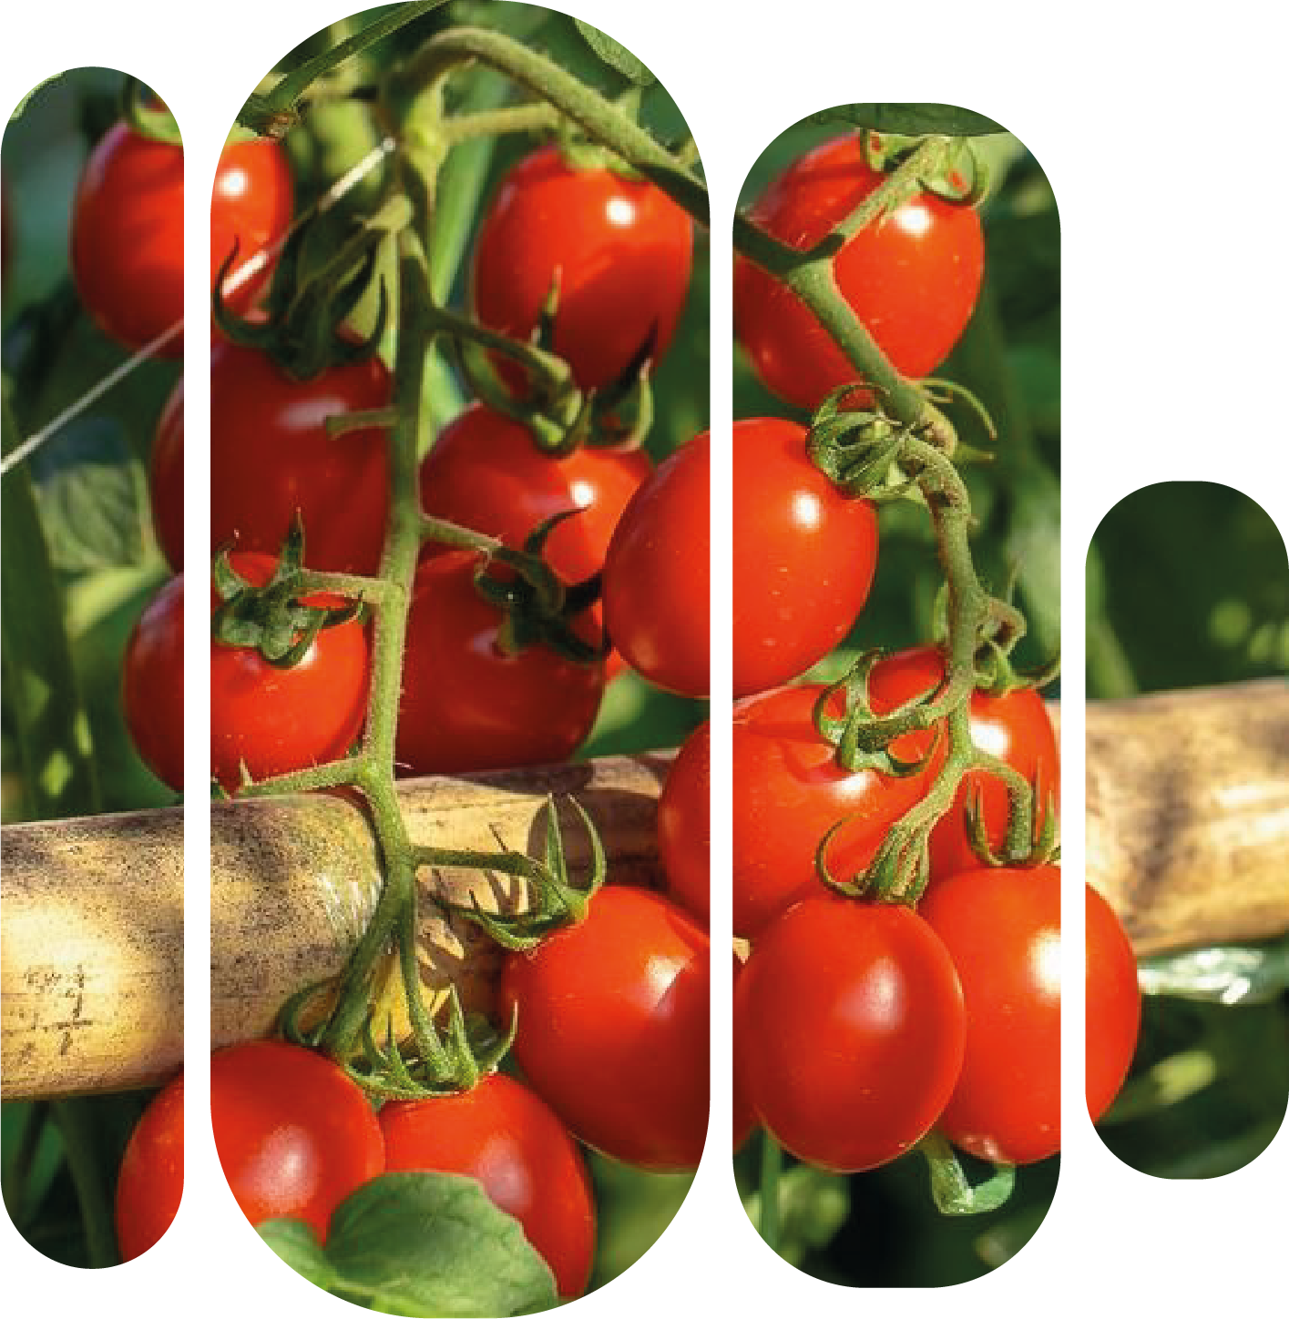
ВПЛИВ
ЛИСТОГРИЗУЧИХ
КОМАХ-ШКІДНИКІВ
НА ФОТОСИНТЕЗ І ДИХАННЯ
РОСЛИН НА ПРИКЛАДІ
ТОМАТУ ЇСТІВНОГО

Slide 2
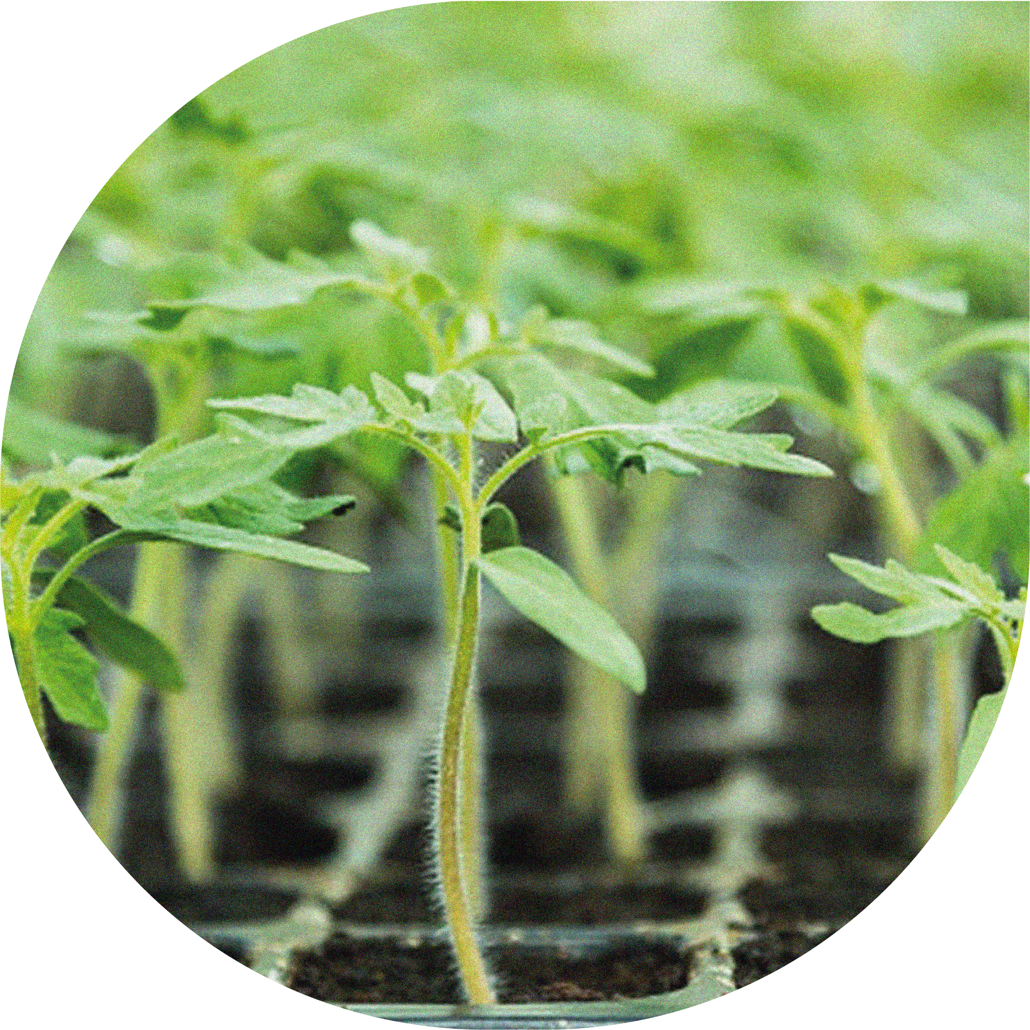
Актуальність даного дослідження
зумовлена глобальними
викликами, які постають перед:
Сучасним сільським господарством та екологією в умовах стрімких кліматичних змін.
Забезпеченням продовольчої безпеки як одним із головних пріоритетів людства.
Вирощуванням таких стратегічно важливих овочевих культур, як томат, що постійно стикається
з біотичними загрозами.

Slide 3
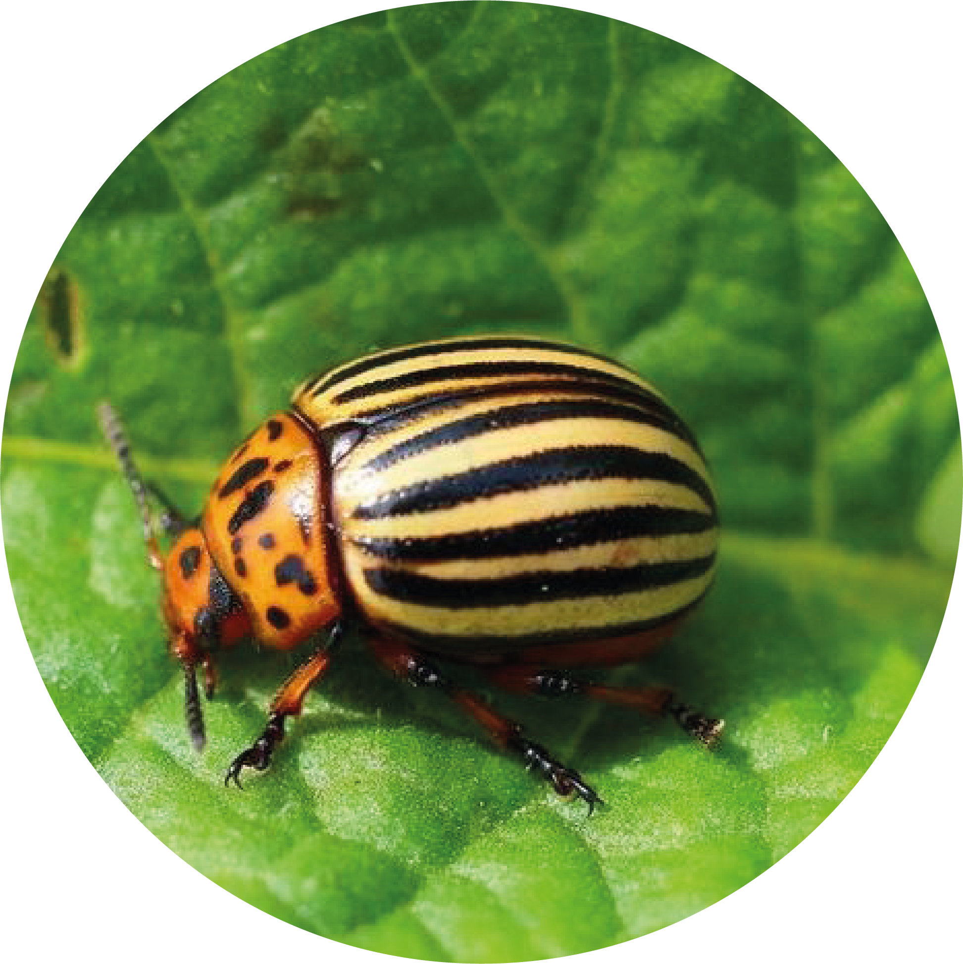
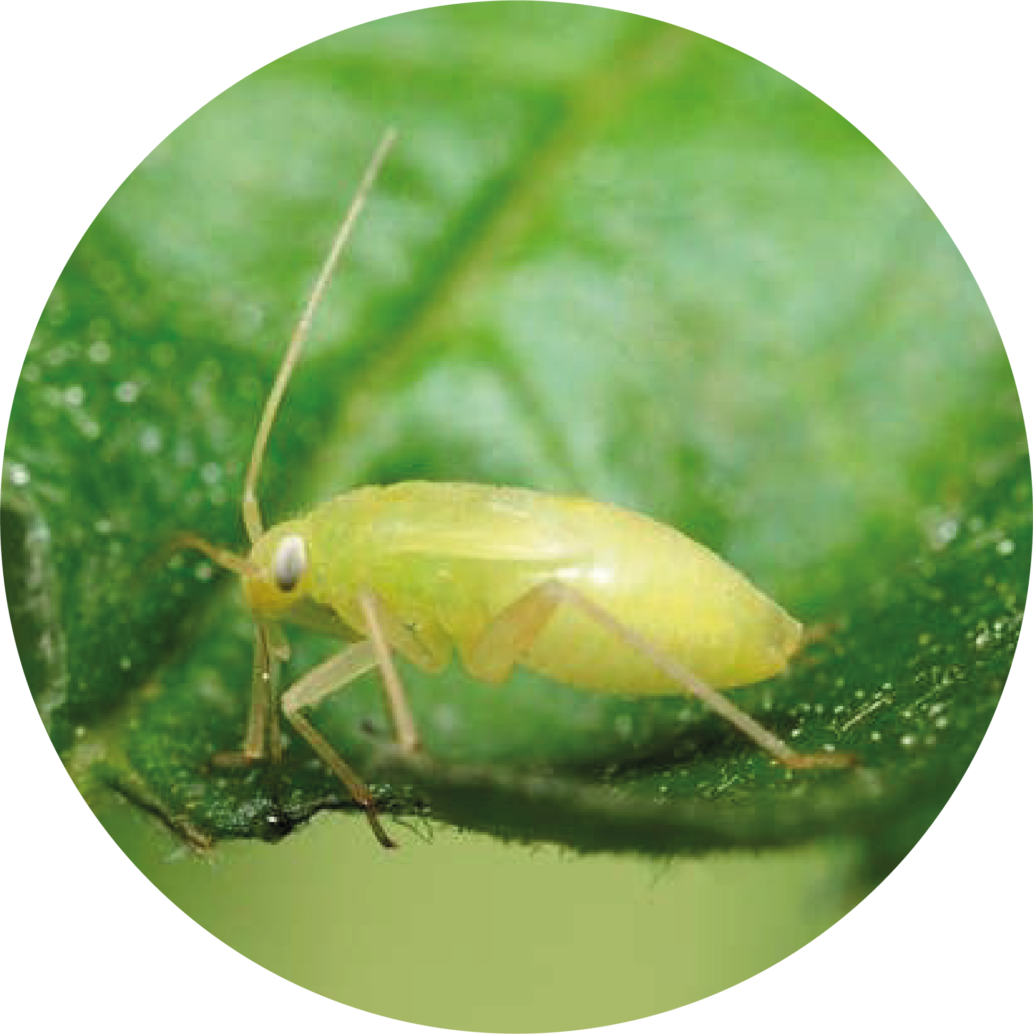
Через потепління клімату розширюються ареали та збільшується кількість генерацій небезпечних листогризучих комах, зокрема колорадського жука та різноманітних видів совок.
Їхнє масове розмноження призводить до стрімкої дефоліації рослин, що завдає колосальних економічних збитків аграрному сектору.
Тому глибоке розуміння того, як саме рослина реагує на втрату листкової маси, є критично необхідним для розробки нових, екологічно безпечних стратегій захисту врожаю та селекції стійких сортів.

Slide 4
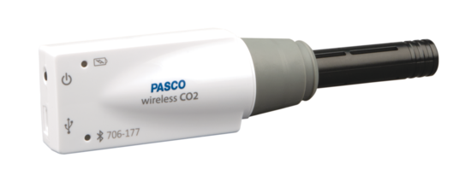
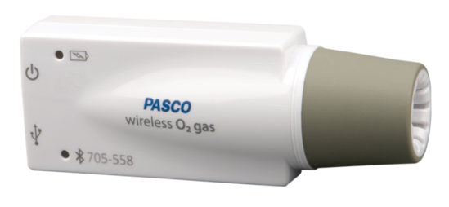
Мета:
Дослідити динаміку змін показників газообміну (концентрації CO₂ та O₂) у листках томата їстівного (Solanum lycopersicum L.) у відповідь на механічне пошкодження (імітацію дії комах-фітофагів) з використанням сучасних цифрових вимірювальних систем PASCO.

Slide 5
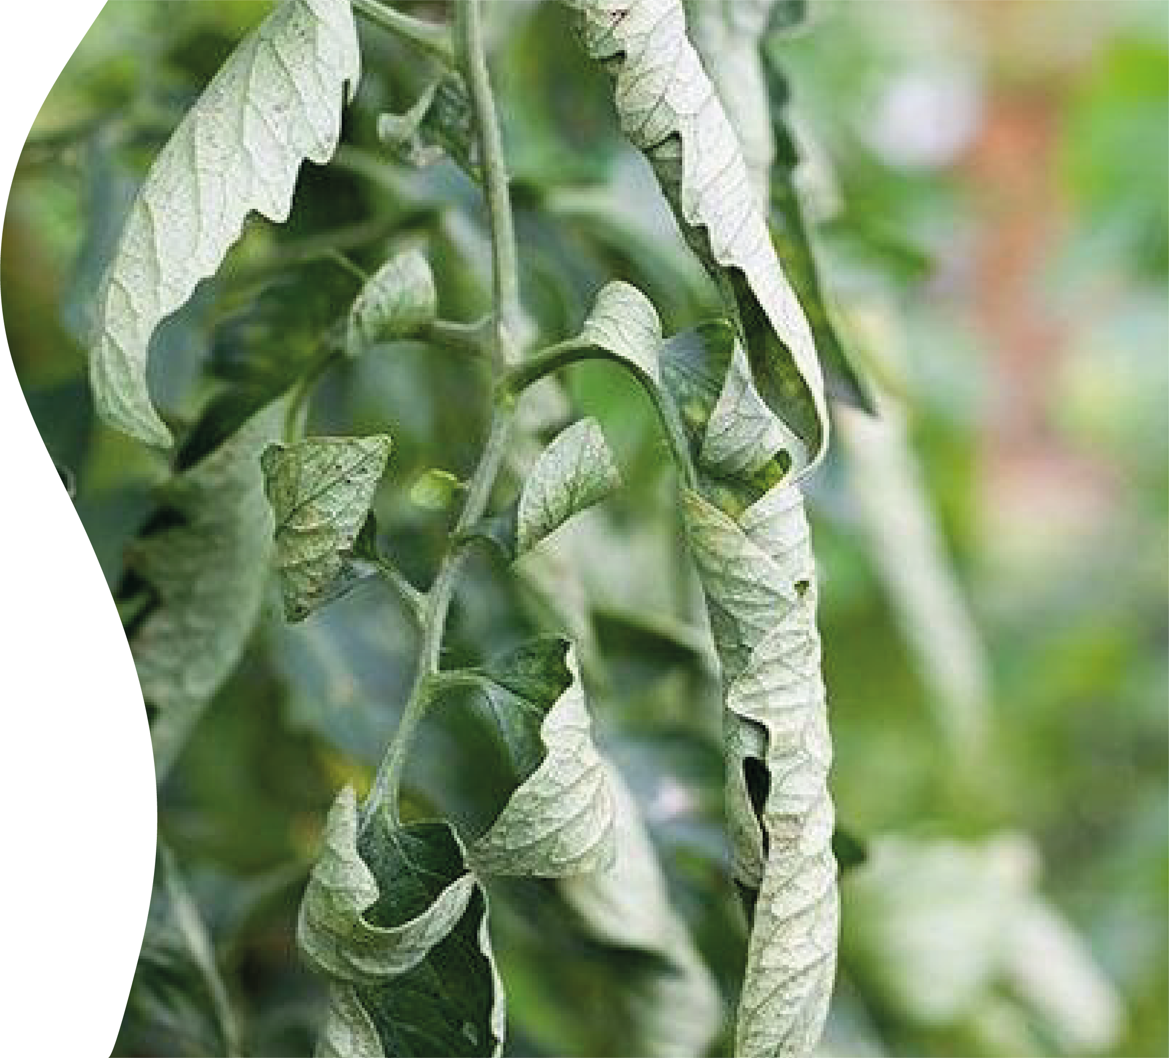
Об'єкт дослідження: фізіологічні процеси та стресові реакції рослин за умов порушення цілісності фотосинтетичного апарату (біотичного стресу).
Предмет дослідження: інтенсивність дихання та зміна концентрації вуглекислого газу і кисню в ізольованій камері з пошкодженими листками томата в режимі реального часу.

Slide 6
Завдання дослідження:
Провести теоретичний аналіз літературних джерел щодо впливу біотичного стресу (пошкодження фітофагами) на енергетичний баланс та газообмін рослин.
Опанувати методику роботи з бездротовими цифровими сенсорами PASCO для моніторингу фізіологічних показників in vivo.
Експериментально зафіксувати динаміку накопичення CO₂ та зміни рівня O₂ під час дихання інтактних (цілих) та пошкоджених листків томата в закритій системі.
Проаналізувати отримані масиви даних, побудувати графіки та порівняти інтенсивність стресової реакції рослини на пошкодження тканин.

Slide 7
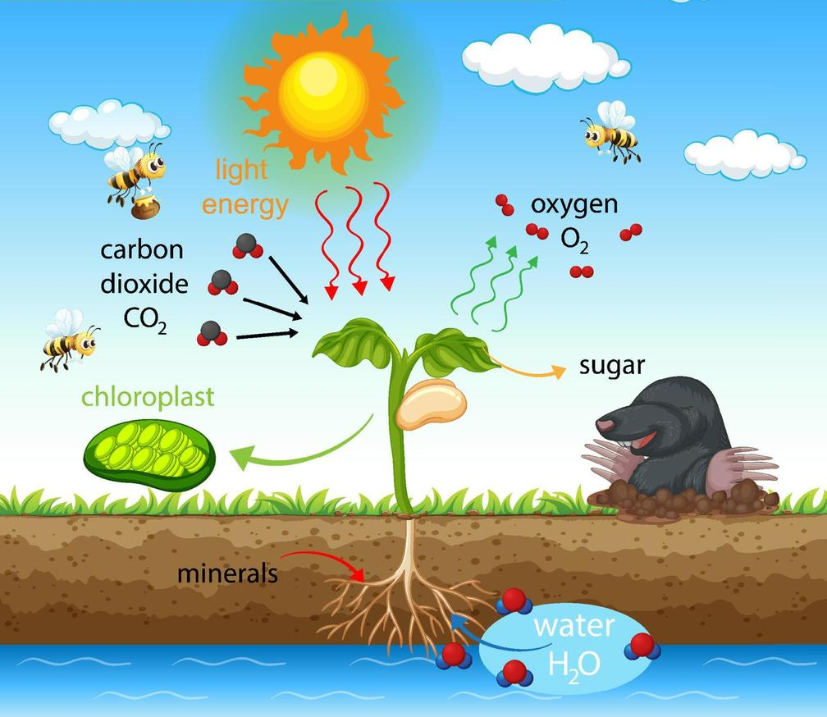
Фотосинтез -це фундаментальньний процесом асиміляції, під час якого енергія сонячного світла трансформується в хімічну енергію органічних сполук.
Процес фотосинтезу чітко розділяється на дві фази:
світлову
темнову.
Під час світлової фази, що протікає на мембранах тилакоїдів, відбувається фотоліз води та генерація макроергічних сполук (АТФ та НАДФН).
Для успішного протікання темнової фази де безпосередньо синтезуються вуглеводи, критично важливим є безперебійне постачання вуглекислого газу (CO2). Цю функцію виконує продиховий апарат, який регулює газообмін між внутрішніми тканинами листка та атмосферою.
Побічним, але глобально значущим продуктом фотолізу води під час світлової фази є молекулярний кисень (O2), який дифундує назовні через ті ж самі продихи.

Slide 8
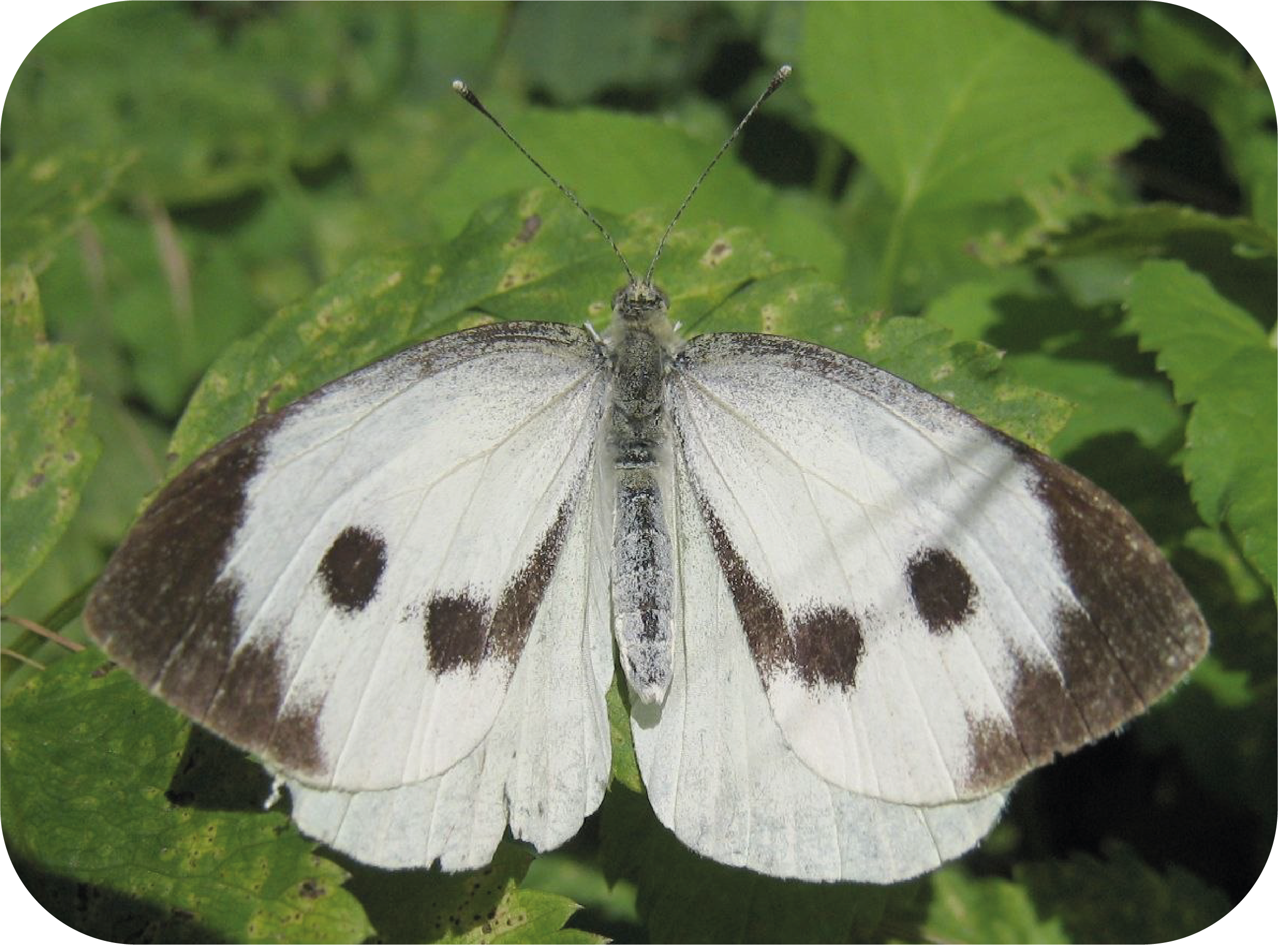
У природних екосистемах та агроценозах рослини перебувають у постійній взаємодії з різноманітними фітофагами. Особливу загрозу для фотосинтетичного апарату становлять листогризучі комахи — представники рядів лускокрилих (Lepidoptera, у стадії гусені), твердокрилих (Coleoptera), прямокрилих (Orthoptera) та перетинчастокрилих (Hymenoptera).
Найбільш руйнівним типом пошкодження є грубе об'їдання (дефоліація), коли комаха повністю поглинає листкову пластинку, залишаючи лише центральну жилку або черешок. Це призводить до миттєвої та безповоротної втрати фотосинтетичної поверхні.

Slide 9
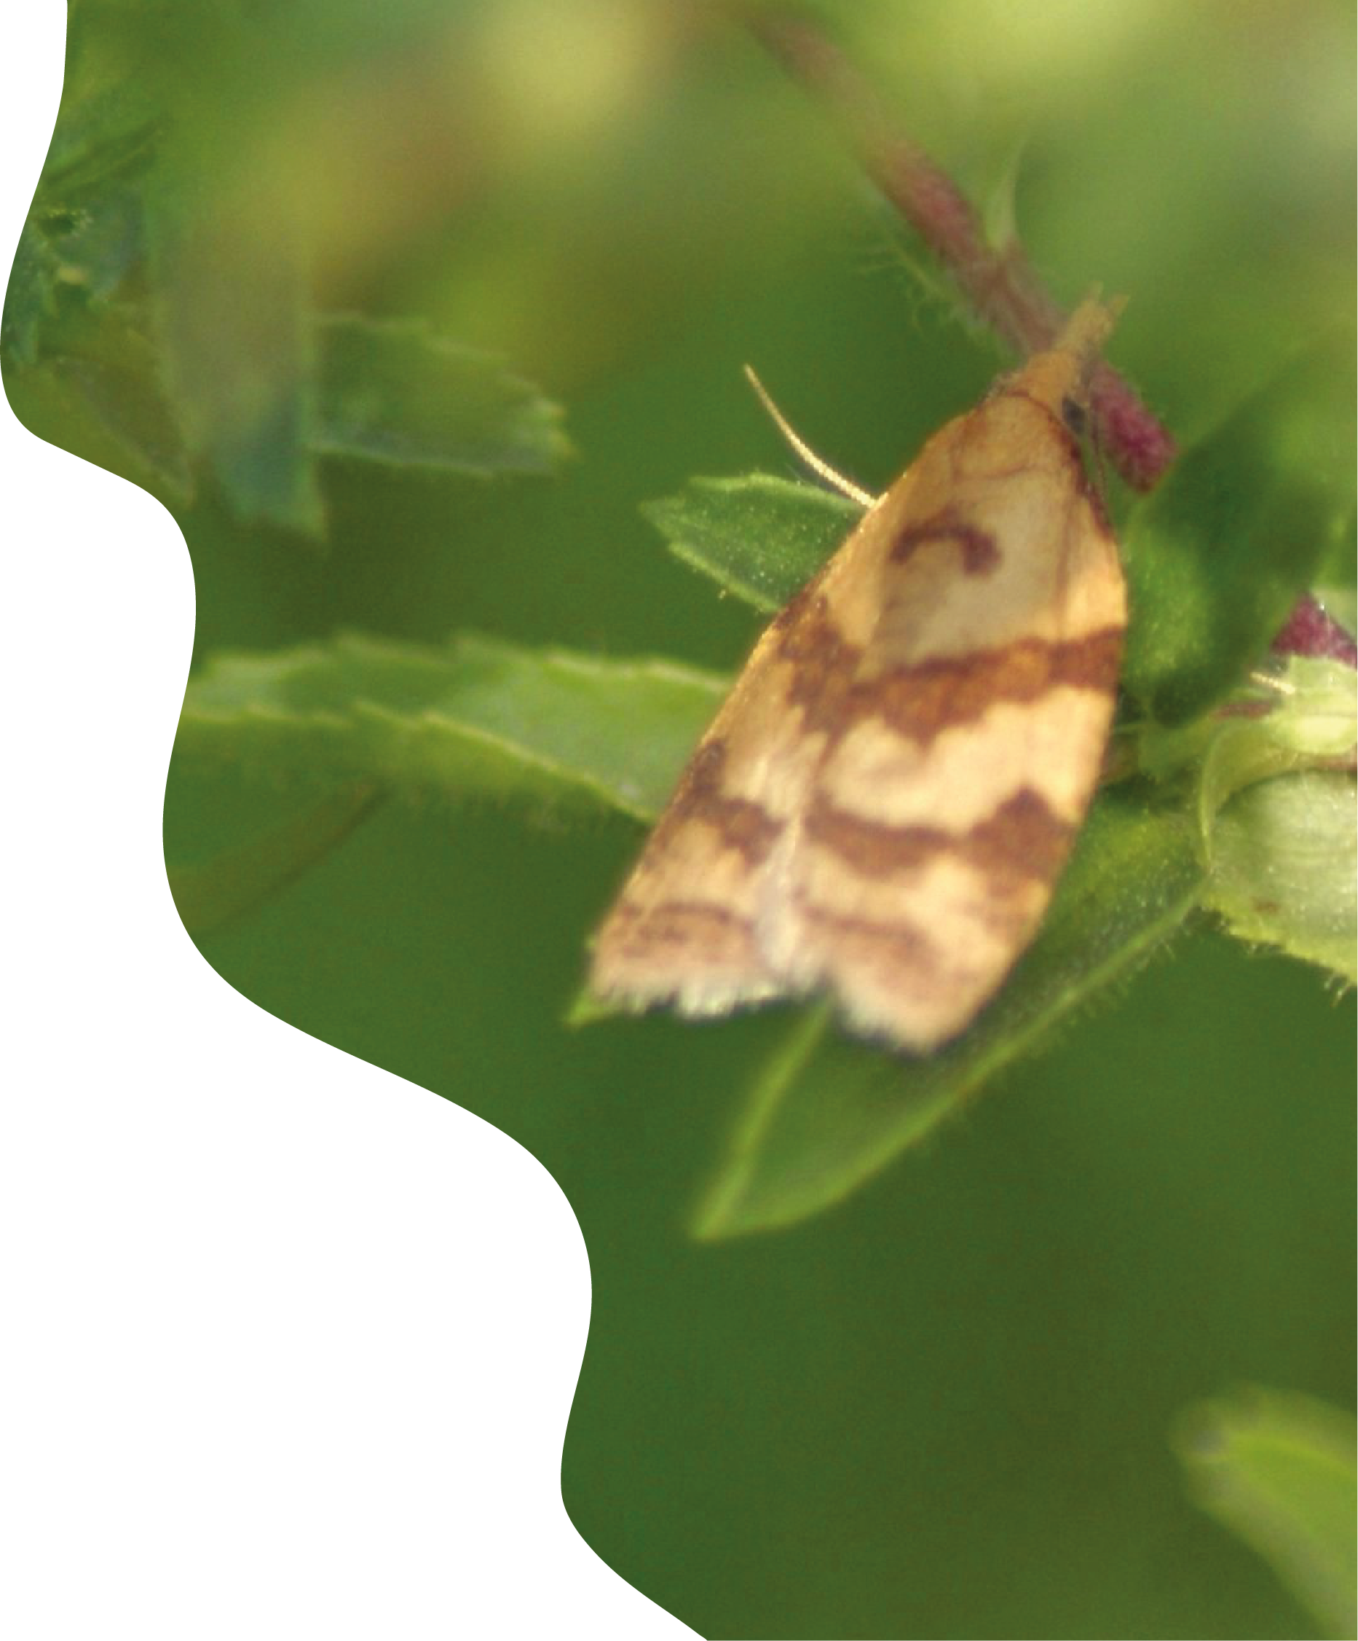
Таким чином, напад листогризучих комах завдає подвійного удару по фізіології рослини: з одного боку, різко знижується здатність фіксувати сонячну енергію та вуглець, а з іншого — неконтрольовано зростають витрати вже накопичених органічних речовин на процеси інтенсивного раневого дихання. Листок перетворюється з органу-донора (source) на орган-споживач (sink).
Інтенсивність дихання у травмованих листках не падає,
а навпаки — стрімко зростає. Цей феномен відомий як «раневе дихання». Рослині потрібна колосальна кількість енергії у вигляді АТФ для регенерації пошкоджених клітинних мембран, синтезу стресових фітогормонів (зокрема, жасмонової та саліцилової кислот) та активації імунної відповіді

Slide 10
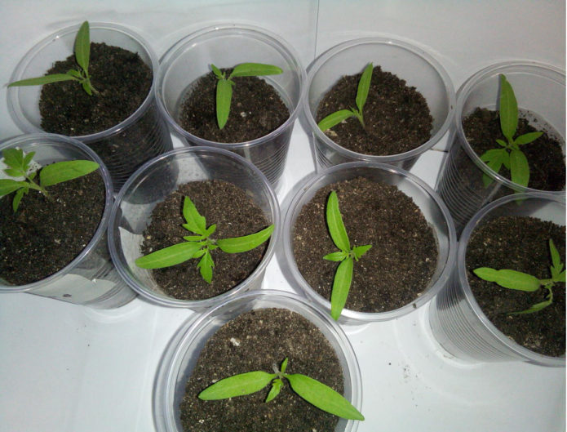
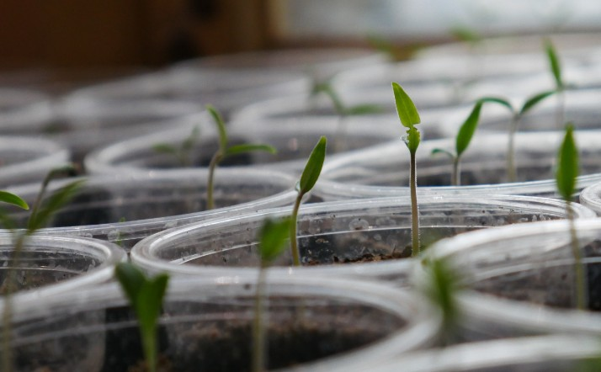
Для досягнення поставленої мети та забезпечення високої відтворюваності результатів, експериментальна частина роботи проводилася в контрольованих лабораторних умовах.
Вимірювання показників газообміну проводилося через
24 години після нанесення пошкоджень.

Slide 11
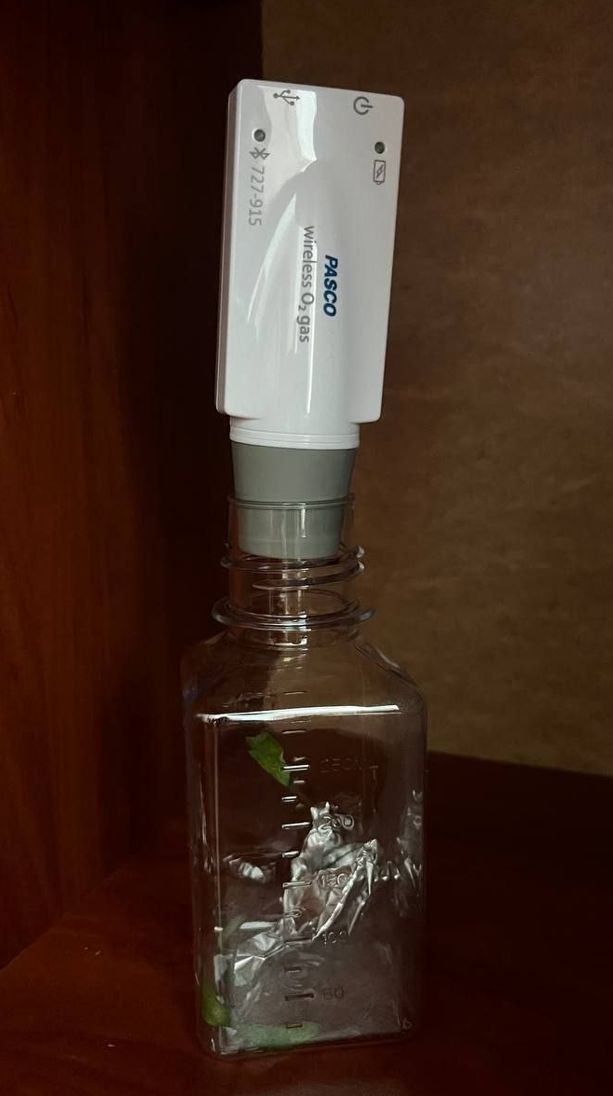
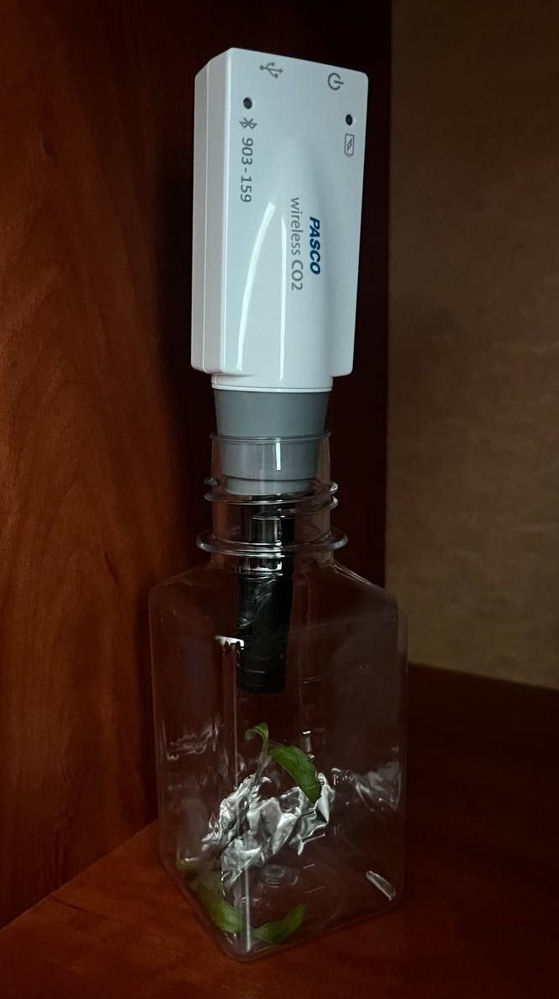
Темнова фаза (вимірювання інтенсивності дихання): Біокамеру поміщали у світлонепроникний контейнер. Реєстрація даних тривала 10 хвилин. За відсутності світлової енергії фотосинтез зупинявся, і датчики фіксували виключно процес клітинного дихання: поступове зростання концентрації CO₂ (у ppm) та зниження рівня O₂ (у відсотках).

Slide 12
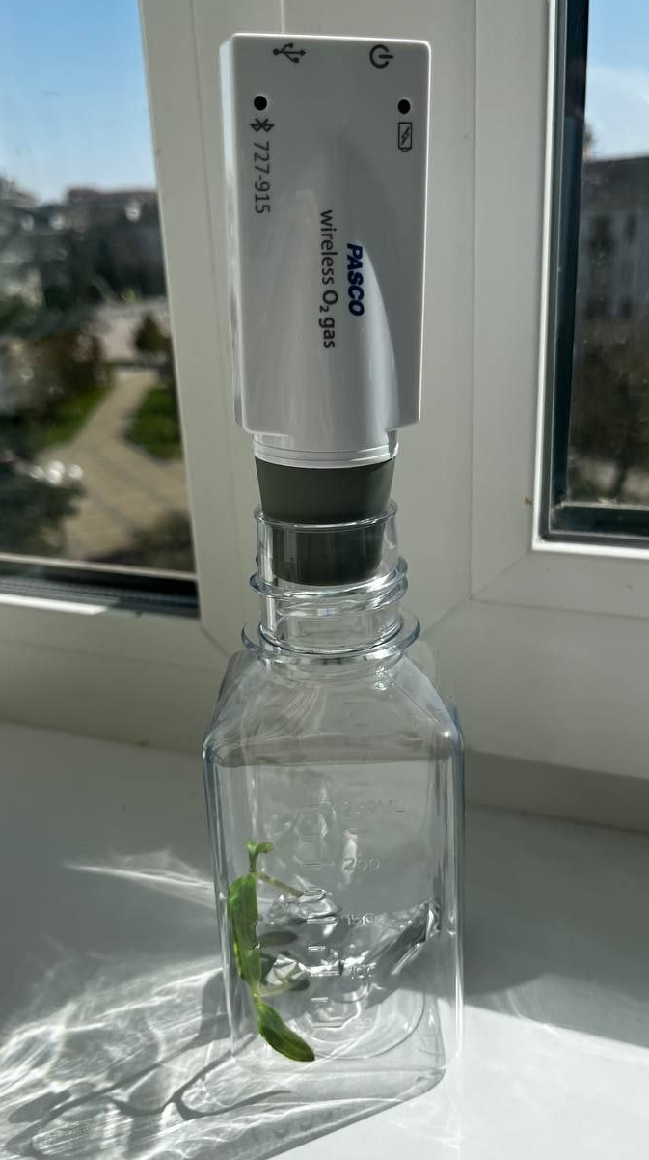
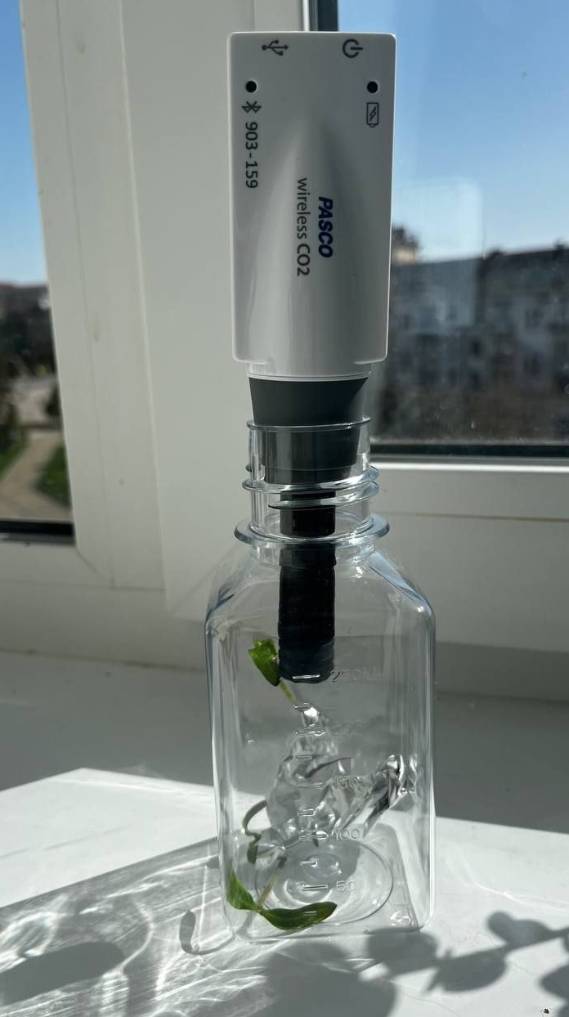
Світлова фаза (вимірювання інтенсивності фотосинтезу): Біокамеру виймали із світлонепроникного контейнера і ставили на підвіконня. Вимірювання тривало наступні 10–15 хвилин. За цих умов активувався процес асиміляції: датчик CO₂ фіксував падіння рівня вуглекислого газу, а електродний датчик CO₂ — накопичення кисню в камері.

Slide 13
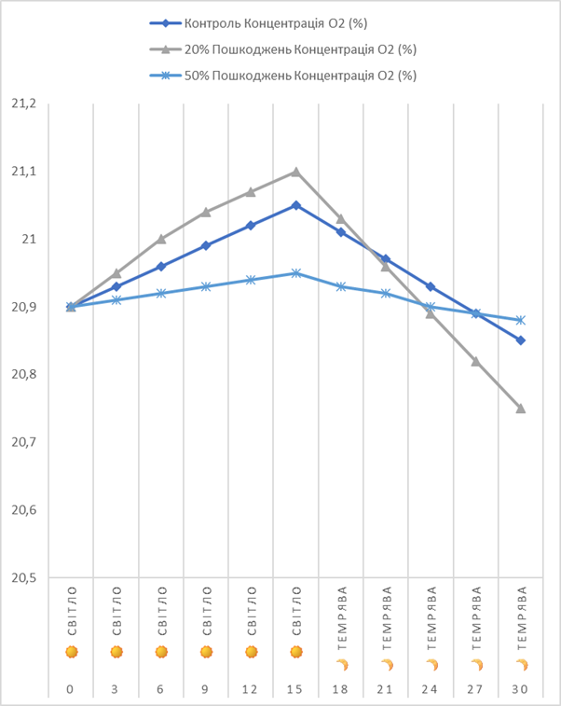
Контрольні зразки: показали стабільну динаміку: на світлі O₂ зріс з 20,90% до 21,05%, у темряві знизився до 20,85%. Це свідчить про нормальну роботу фотосинтезу й дихання.
Пошкодження 20%: спостерігалась гіперкомпенсація — на світлі O₂ підвищився до 21,10%, але в темряві різко знизився до 20,75% через посилений метаболізм і утворення АФК.
Пошкодження 50%: обидва процеси пригнічені — на світлі O₂ зріс лише до 20,95%, у темряві знизився до 20,88%, що вказує на метаболічний шок і порушення клітинних структур.
Рис.1 Вміст O₂

Slide 14
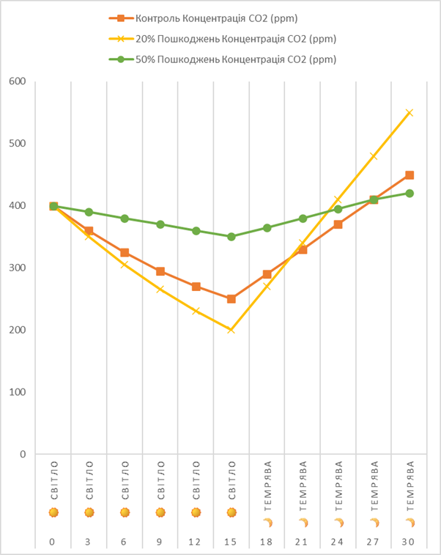
Контроль: на світлі CO₂ зменшився з 400 до 250 ppm, у темряві зріс до 450 ppm — нормальний метаболізм.
Пошкодження 20%: максимальні коливання — на світлі CO₂ впав до 200 ppm, у темряві зріс до 550 ppm через «раневе дихання» і посилений захисний метаболізм.
Пошкодження 50%: слабкі зміни — на світлі CO₂ лише до 350 ppm, у темряві до 420 ppm, що свідчить про метаболічне пригнічення й виснаження ресурсів.
Рис.1 Вміст СO₂

Slide 15
Висновки
реакція рослини на пошкодження нелінійна
невелике пошкодження викликає захисну активацію
сильне пошкодження призводить до пригнічення і кризи
шкода від комах подвійна: менше утворення речовин + більше витрат енергії

